Slide 1

LiveABC英日語AI互動學習資料庫

Slide 2
產品簡介
『 LiveABC 英日語 AI 互動學習資料庫』 為LiveABC互動英語教學集團，因應國內數位學習環境益發成熟，整合集團旗下所有定期出版之期刊，包括『ABC互動英語雜誌』、『Live互動英語雜誌』、『All+互動英語雜誌』、『CNN互動英語雜誌』、『Biz互動英語雜誌』、『互動日本語雜誌』，以及近年來跟地方政府合作開發的『遊台灣學英語』等各類型總共16大類型主題課程，集結而成超過10,000個以上學習課程
語種包括英語及日語，課程難易程度對應CEFR從A2到B2、全民英檢從初級到高級、JLPT日語檢定從N5到N3；主題更涵括了一般生活、觀光旅遊、商業職場、新聞英文到台灣在地文化，完全適用於從小到大、從日常到職場、從學校到社會各級人士使用。
最大特色為易用的操作介面、從2009年開始每月不斷更新的學習內容、個人化的學習瀏覽紀錄、完整而豐富的互動學習模式，並於2025年導入全新的AI小助教功能，是各大圖書館讀者及各級學校相關語言學習單位之師生最佳外語自學資料庫。
Notes:
2

Slide 3
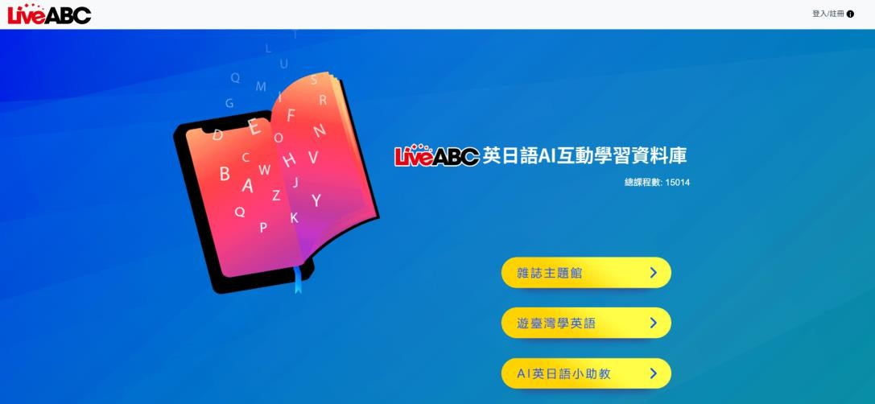
內容說明
一、『 LiveABC 英日語 AI 互動學習資料庫』入口：
入口首頁分三部分：雜誌主題館、遊台灣學英語、 AI 英日語小助教。
現行IP 授權機制：IP授權範圍內，即可使用。
提供個人帳號：可在入口首頁右上角進行註冊及登入後即可享有個人化瀏覽紀錄。 （如下圖右上角框）。

Slide 4
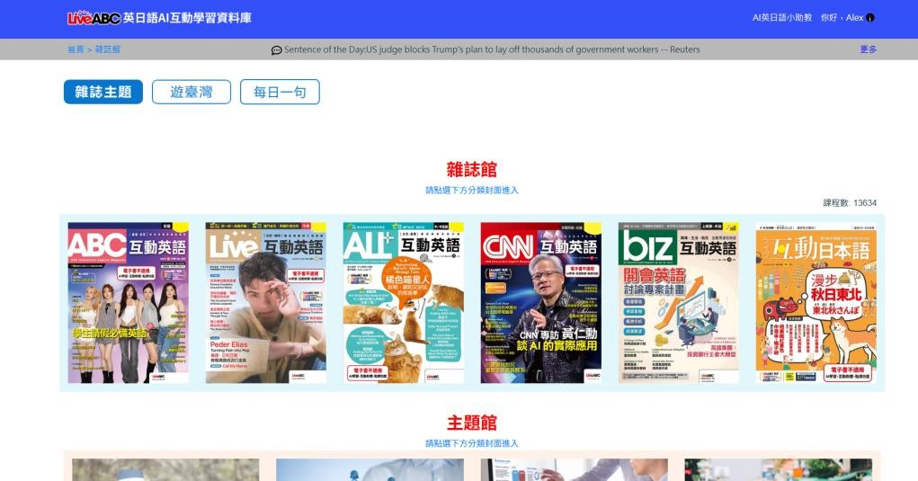
內容說明
二、雜誌主題館分為雜誌及主題兩館。
雜誌館：
包括 LiveABC 現有持續發行之外語期刊
『ABC 互動英語雜誌』
『Live 互動英語雜誌』
『All+互動英語雜誌』
『CNN 互動英語雜誌』
『互動日本語雜誌』等五本
以每個月總數 100 單元持續更新。
另有職場主題英語『Biz 互動英語雜誌』
約 1,800 個單元課程。
Notes:
4

Slide 5
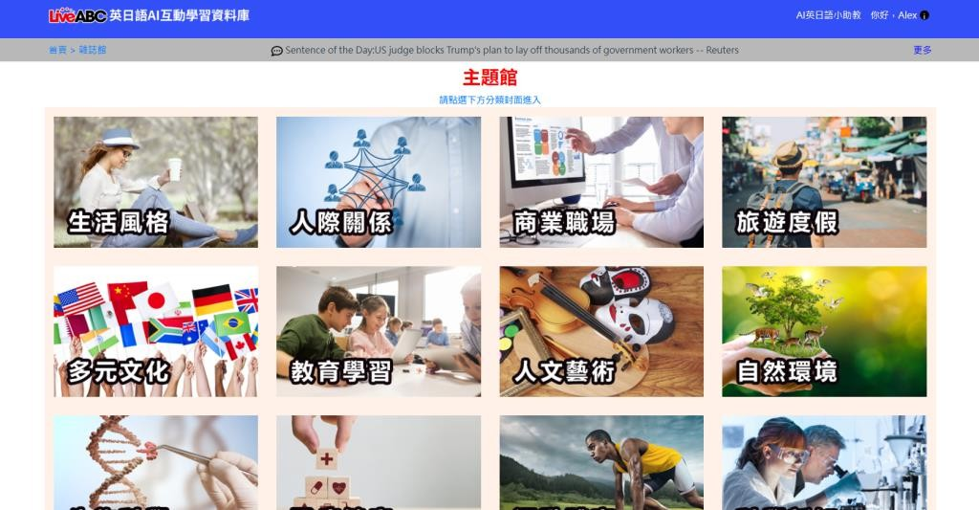
內容說明
  2、主題館：
  將雜誌館內容以主題方式呈現，以利讀者選擇自己喜好或需要的主題進入閱讀學習，內容分為
  『生活風格』、『人際關係』、『商業職場』、『旅遊度假』、『多元文化』、『教育學習』、『人文藝術』、『自然環境』、『生物科學』、『醫療健康』、『運動體育』、『科學新知』、『數位科技』、『國際政經』、『人物特寫』、『社會專題』等十六大主題。

Slide 6
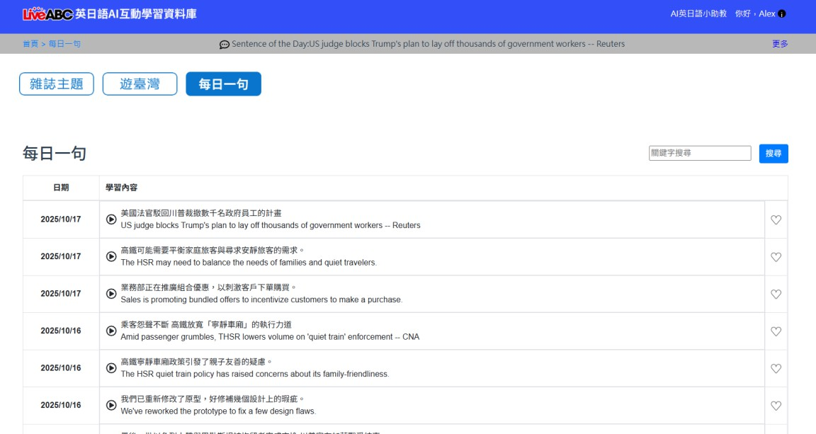
內容說明
3、每日一句
除了以上豐富的單元課程外，也提供讀者每日一個英語佳句學習，包括時事新聞、文學名句、名人佳句…等。
並提供收藏功能。
Notes:
6
Blackberry?

Slide 7
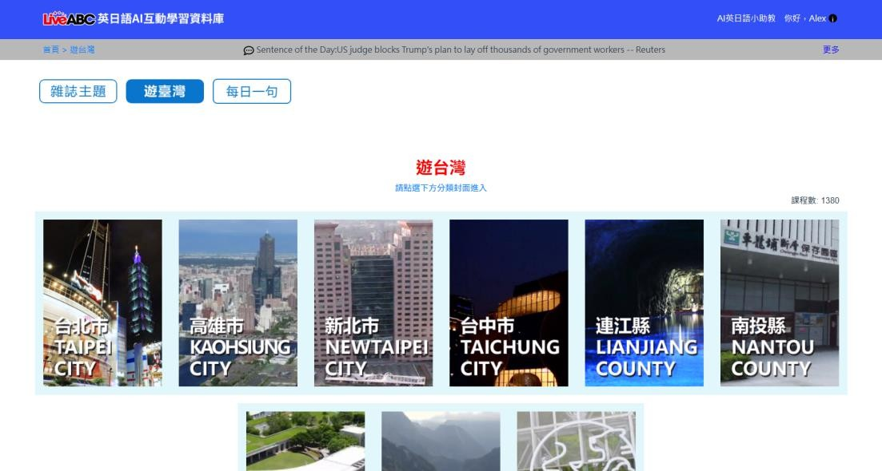
內容說明
三、遊台灣學英語：
在地文化主題
目前地方景點課程已經有九個縣市，包括台北市、新北市、新竹市、台中市、彰化市、南投市、高雄市、花蓮縣、台東縣以及連江縣在內的知名景點課程。除景點課程以外，也應用現實會出現的生活場所如便利商店、藥妝店、捷運、圖書館、博物館、夜市、麵包店…等提供總數超過1,200個必備課程。

Slide 8
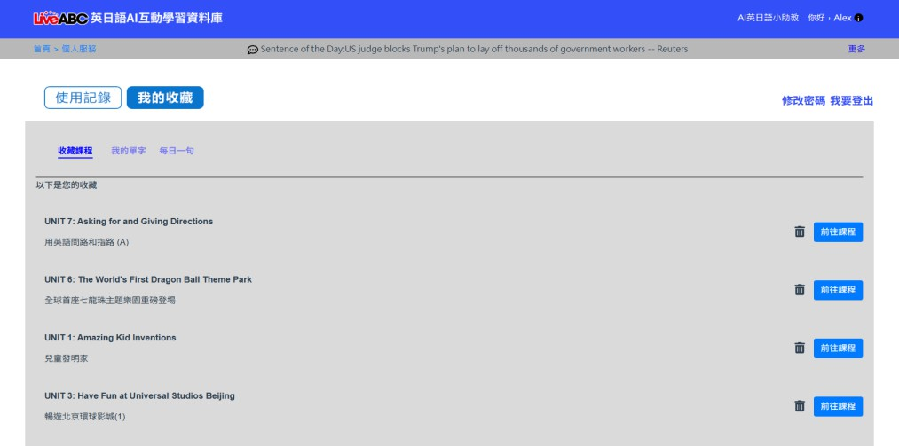
功能說明
進入後，讀者申請屬於自己的帳號後即可使用個人化學習瀏覽紀錄，包括以下功能
1.個人總累積觀看時間：
紀錄個人的總共瀏覽學習總時間。
2.單元課程瀏覽紀錄：
紀錄個人各單元課程瀏覽總時間、該單元課程最後瀏覽時間。
3.我的收藏：
讀者可在課程畫面點選收藏功能，可收藏單元課程、我的單字例句、每日一句等。在我的收藏中還可以直接點選『前往課程』立即回到該單元課程。
Notes:
2015年1月出版Book 3，4月出版Book 4

Slide 9
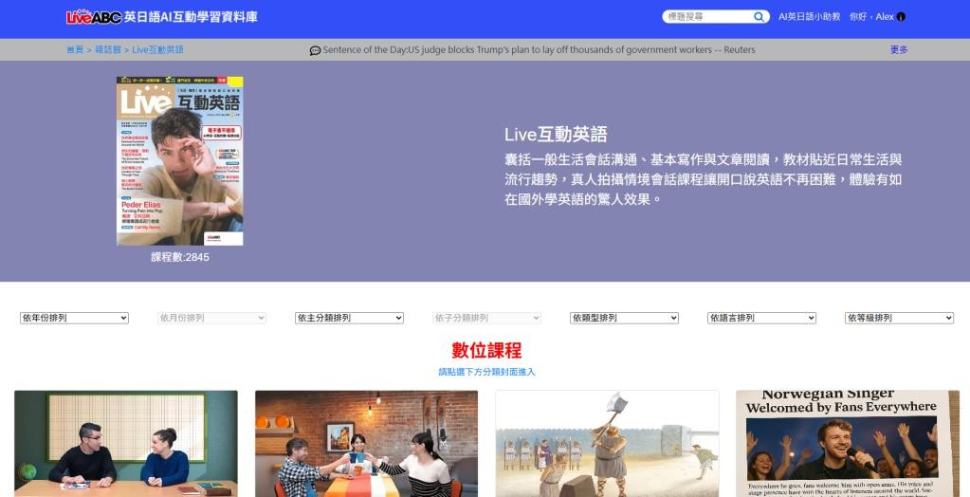
單元課程搜尋功能：
讀者進入雜誌館或主題館後，可選擇依年份/月份/主題/主題子分類等排列篩選課程，或是用標題搜尋想要找的課程。搜尋到想要的課程時即可進入或點選收藏。

Slide 10
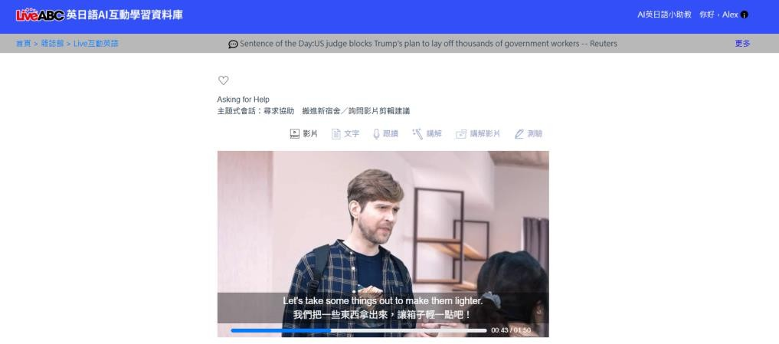
互動式課程學習
進入課程後，讀者可運用內建的互動學習功能進行單元課程學習。
影片學習功能：(文章課程無此功能)
在主畫面中只顯示影片播放，可以讓使用者專注於影片內容，仔細聆聽語調以及發音，避免文字課文對視覺的干擾，強化聽力的應用與練習，可點選全螢幕顯示及中英文字幕切換。

Slide 11
  文字學習功能：
  在此功能中會將影片課程腳本內容開啟，讀者跟著文字及聲音播放學習，並具備下列幾項互動學習功能：
慢速播放 | 點擊按鈕開啟功能後播放影片即可。慢速播放可將影片速度放慢，讓使用者更容易跟上影片，對照練習。
單句播放 | 點擊按鈕開啟功能後，影片會直接開始播放第一句，若想要換句，擇直接點選其他句子。單句練習可以讓讀者重覆練習聆聽眾要句子。
中文翻譯 | 點擊中/英按鈕後可以開啟中文翻譯功能。
跟讀功能 | 讀者可跟著系統進行單句或全文錄音跟讀，或是透過語音辨識功能進行角色扮演，練習開口說。
重點單字 | 將該課重點學習單字列出，並配上例句。點選單字可聽發音；點選例句可以聽到完整句子發音。並可點選收藏單字及例句。
重點提示 | 為該課的文法、句型等重點內容提供詳解。
字典功能 | 開啟功能後，點選課文內容的任一單字，即可以看到該字彙的音標，字義。
課程講解 | 課程講解以全程影片方式呈現，系統貼心的將20分鐘的講解影片切分成數個段落，讀者可依照喜好及需求選擇分段觀看影片。

Slide 12
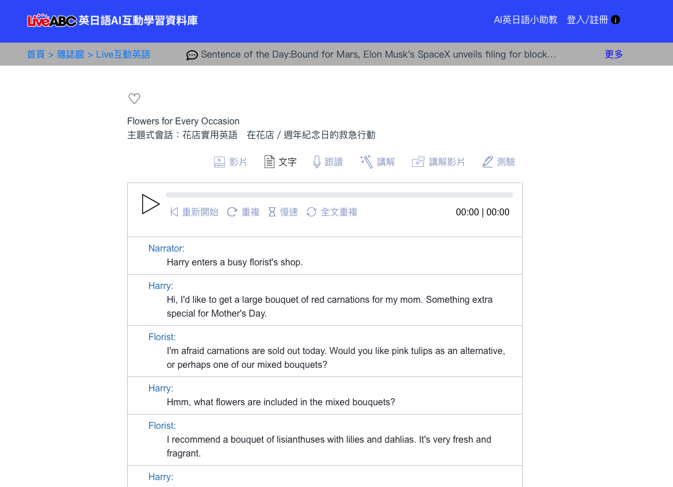
  文字學習功能畫面

Slide 13
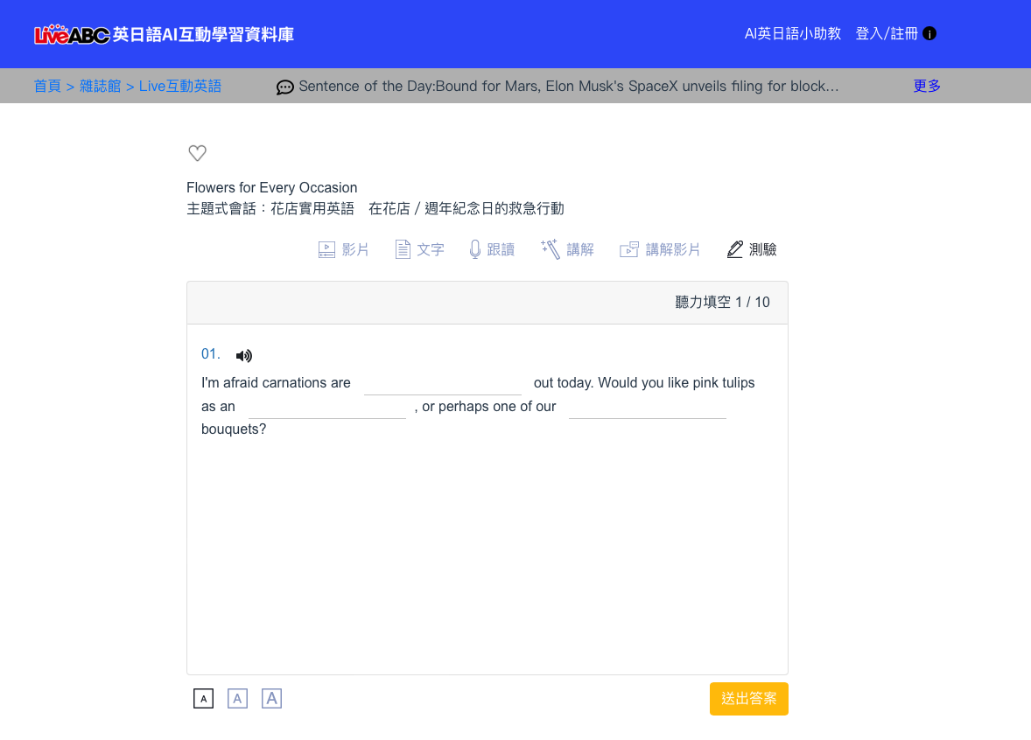
  課後練習畫面

Slide 14
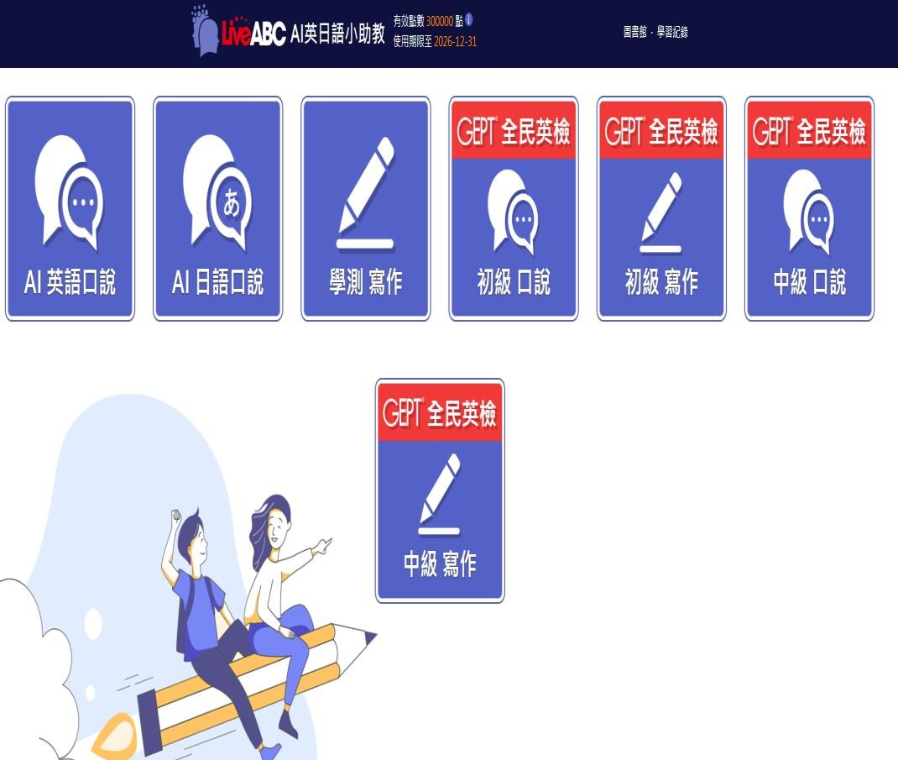
AI 英日語小助教：
提供 AI 英語口說、AI 日語口說、學測寫作、GEPT 口說、GEPT 寫作等外語學習功能。

Slide 15
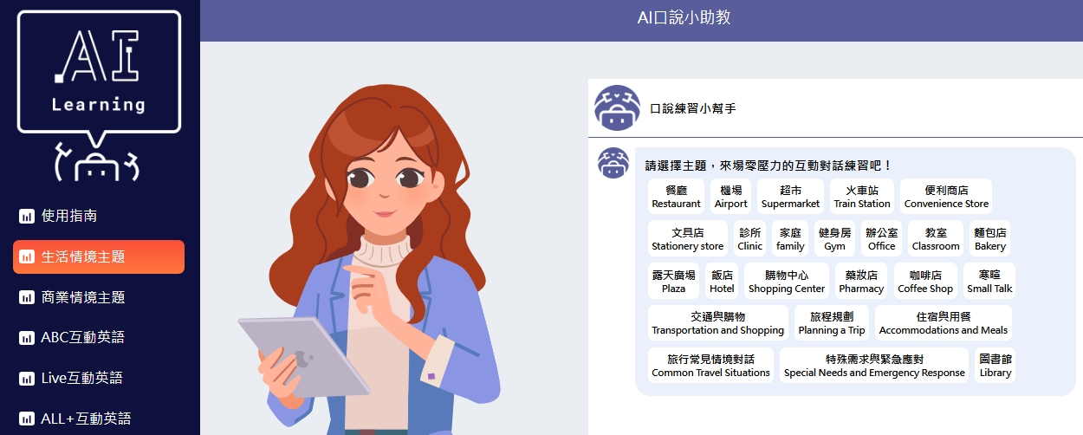
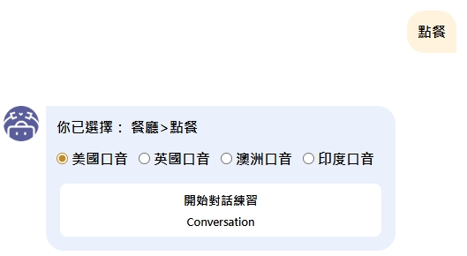
英日語AI口說小助教
生活情境主題：餐廳、機場、超市、火車站、旅行常見情境對話、寒暄、診所…約 24 個大主題，大主題下有 2~8 個次主題
商業情境主題：工作溝通、客服接待、會議交流、商務電話、商務破冰、海外商展等六大主題；大主題下有 2~5 個次主題
雜誌主題 (ABC 互動英語/ Live互動英語/ ALL+互動英語)：內容從 2024/4 月開始持續增加，每月兩個會話主題。

Slide 16
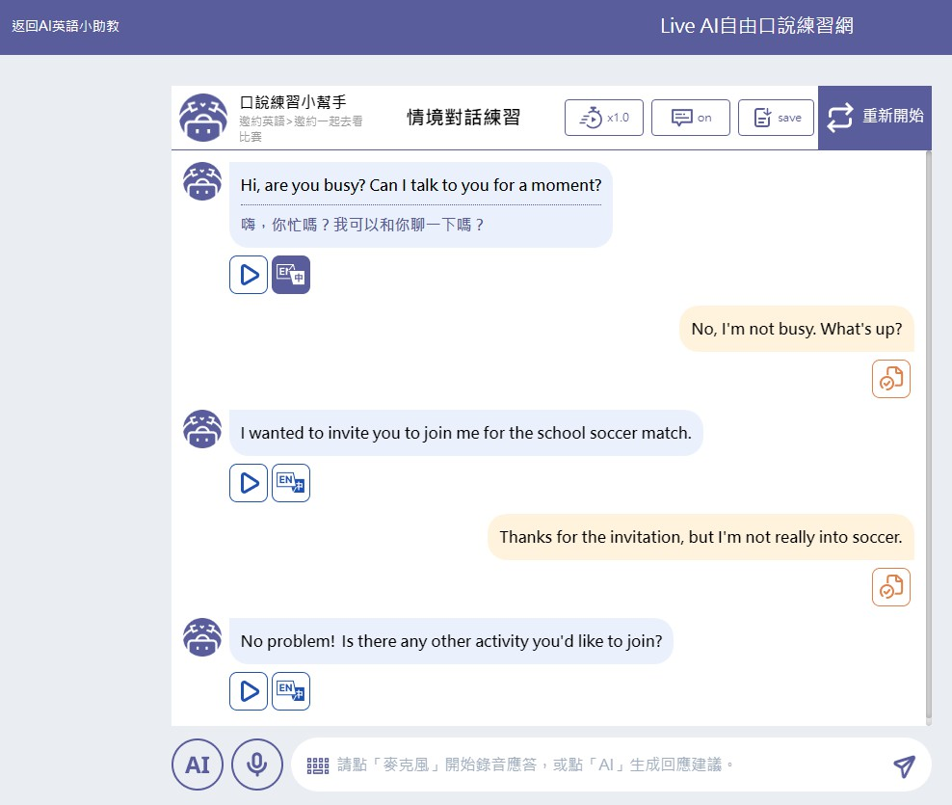
AI 口說練習功能
使用者可與 AI 進行口說練習，AI 會根據錄音內容給予回饋。同時也可使用各項輔助功能，包含 AI 代答、對話翻譯、語速調整等。

Slide 17
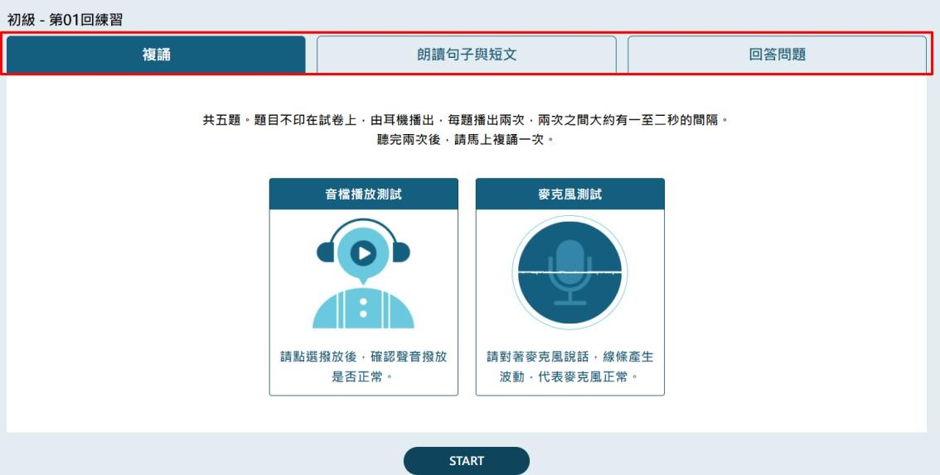
GEPT AI口說練習
提供複誦、朗讀句子與短文、回答問題三種練習模式，使用者可依照流程錄音，完成練習後將由 AI 進行分析並給予成果檢視回饋說明。

Slide 18
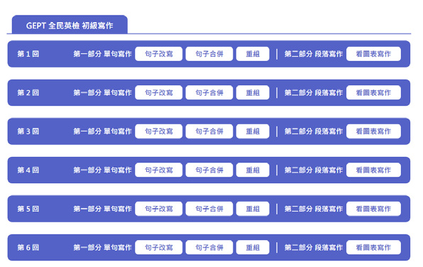
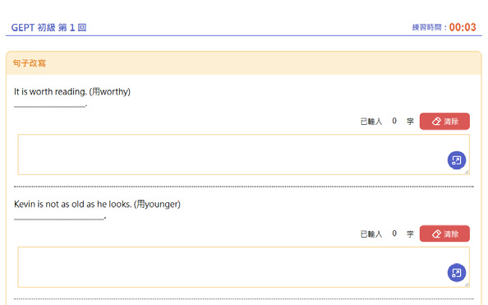
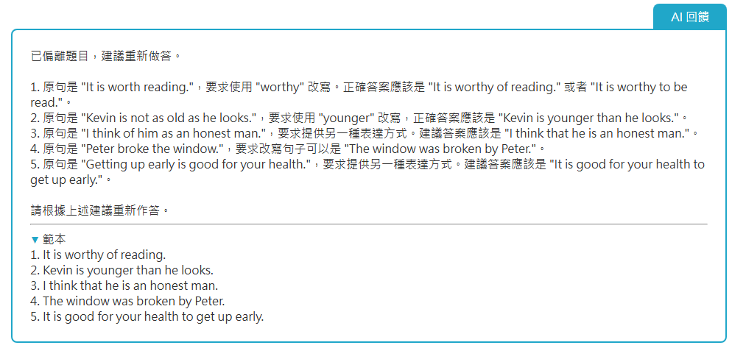
GEPT AI寫作練習與批改
每回內容分為四個獨立部分，學生可依需要加強部分進行練習。全部作答後即送至 AI 小幫手進行分析並給予回饋說明。須完成至少 50 字的段落寫作。提示中有詳細的寫作架構及文法要點提示，幫助學生完成一篇結構內容清楚的文章。

Slide 19

報告結束
感謝聆聽

